Slide 1
3 明确解决设计问题的
能力、条件与要求

Slide 2
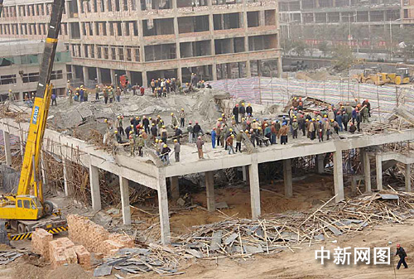
设计制作产品是一件重要的事情，来不得半点马虎。
山西侯马西客站封顶典礼10小时后坍塌3人死亡

Slide 3
明确解决设计问题的能力、条件
通用技术

Slide 4
明确解决设计问题的能力、条件
（一）明确解决设计问题的能力
设计的能力通常受到社会发展水平和科学技术水平的限制。
明确解决设计问题的能力，就是根据要解决的设计问题的实际情况，再结合设计者本人（或团队）的设计知识、技能与经验，对设计做出一个预测和判断：
是否有能力完成这个设计，是否需要增加设计力量等。

Slide 5
明确解决设计问题的能力、条件
（二） 明确解决设计问题的条件
时间条件：解决设计所需要的时间
经费条件：解决设计所需要的费用
设备条件：解决问题所需要的仪器与设备
其他条件：例如 需要特殊材料

Slide 6
明确解决设计的要求
通用技术

Slide 7
明确解决设计的要求
明确设计的要求就是弄清楚设计达到的标准和所受到的限制。
（一）明确设计的标准
技术标准的两层含义:
对技术要达到的水平划了一道线,只要不达到此线的就是不合格的生产技术;
技术标准中的技术是完备的,谁如果达不到生产的技术标准,可以向标准体系寻求技术的许可, 从而获得相应的达标的生产技术。对于一些技术上不发达的国家来说,他们不可能有能力来进行技术的研发,他们就只能通过从标准体系获得许可而形成生产能力,除了付费之外, 关键是要服从标准的管理。

Slide 8
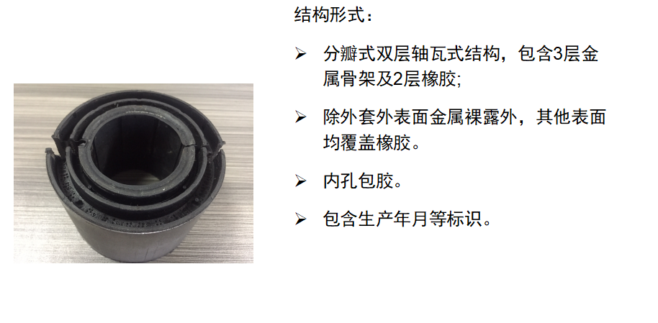
明确解决设计的要求
明确设计的要求就是弄清楚设计达到的标准和所受到的限制。
（一）明确设计的标准
国际、国家、行业、企业

Slide 9
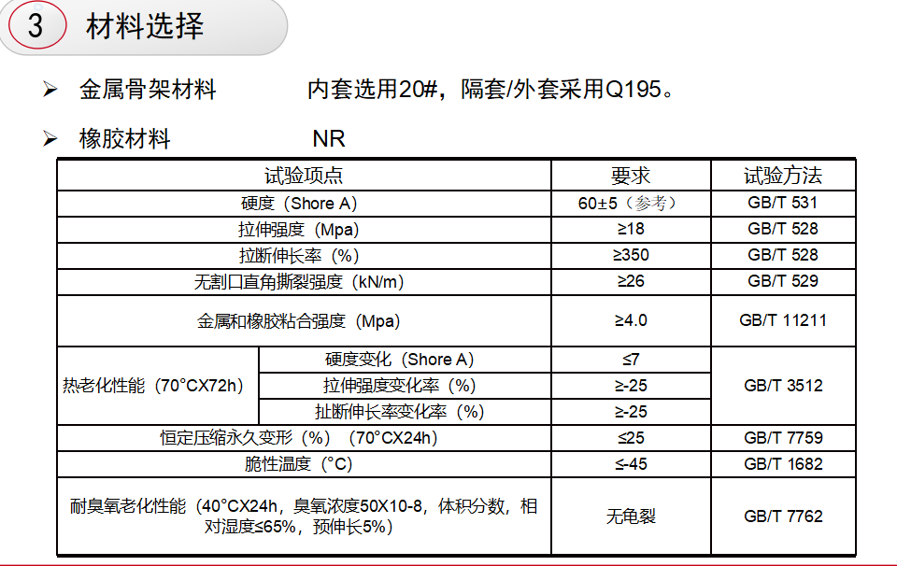
明确解决设计的要求
明确设计的要求就是弄清楚设计达到的标准和所受到的限制。
（一）明确设计的标准
国际、国家、行业、企业

Slide 10
明确解决设计的要求
明确设计的要求就是弄清楚设计达到的标准和所受到的限制。
（二）明确设计的限制
时间限制解决问题所需的时间；
成本限制解决问题所需的经费；
环境限制解决问题所需的科学仪器和机器设备；
其他限制如特殊材料

Slide 11
小结
小结
Summary
明确问题基本原则
问题的分类
技术问题来源
提问的实践

